Slide 1
Aula 6: (RE)Balanceamento de carteiras
Prof. Elisson de Andrade
eapandra@gmail.com

Slide 2
Análise das carteiras dos alunos

Slide 3
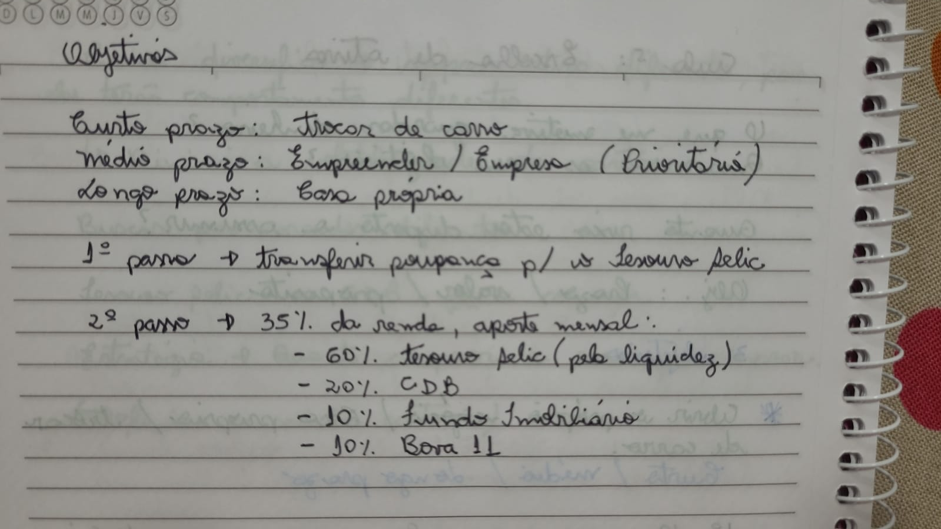
VANESSA

Slide 4
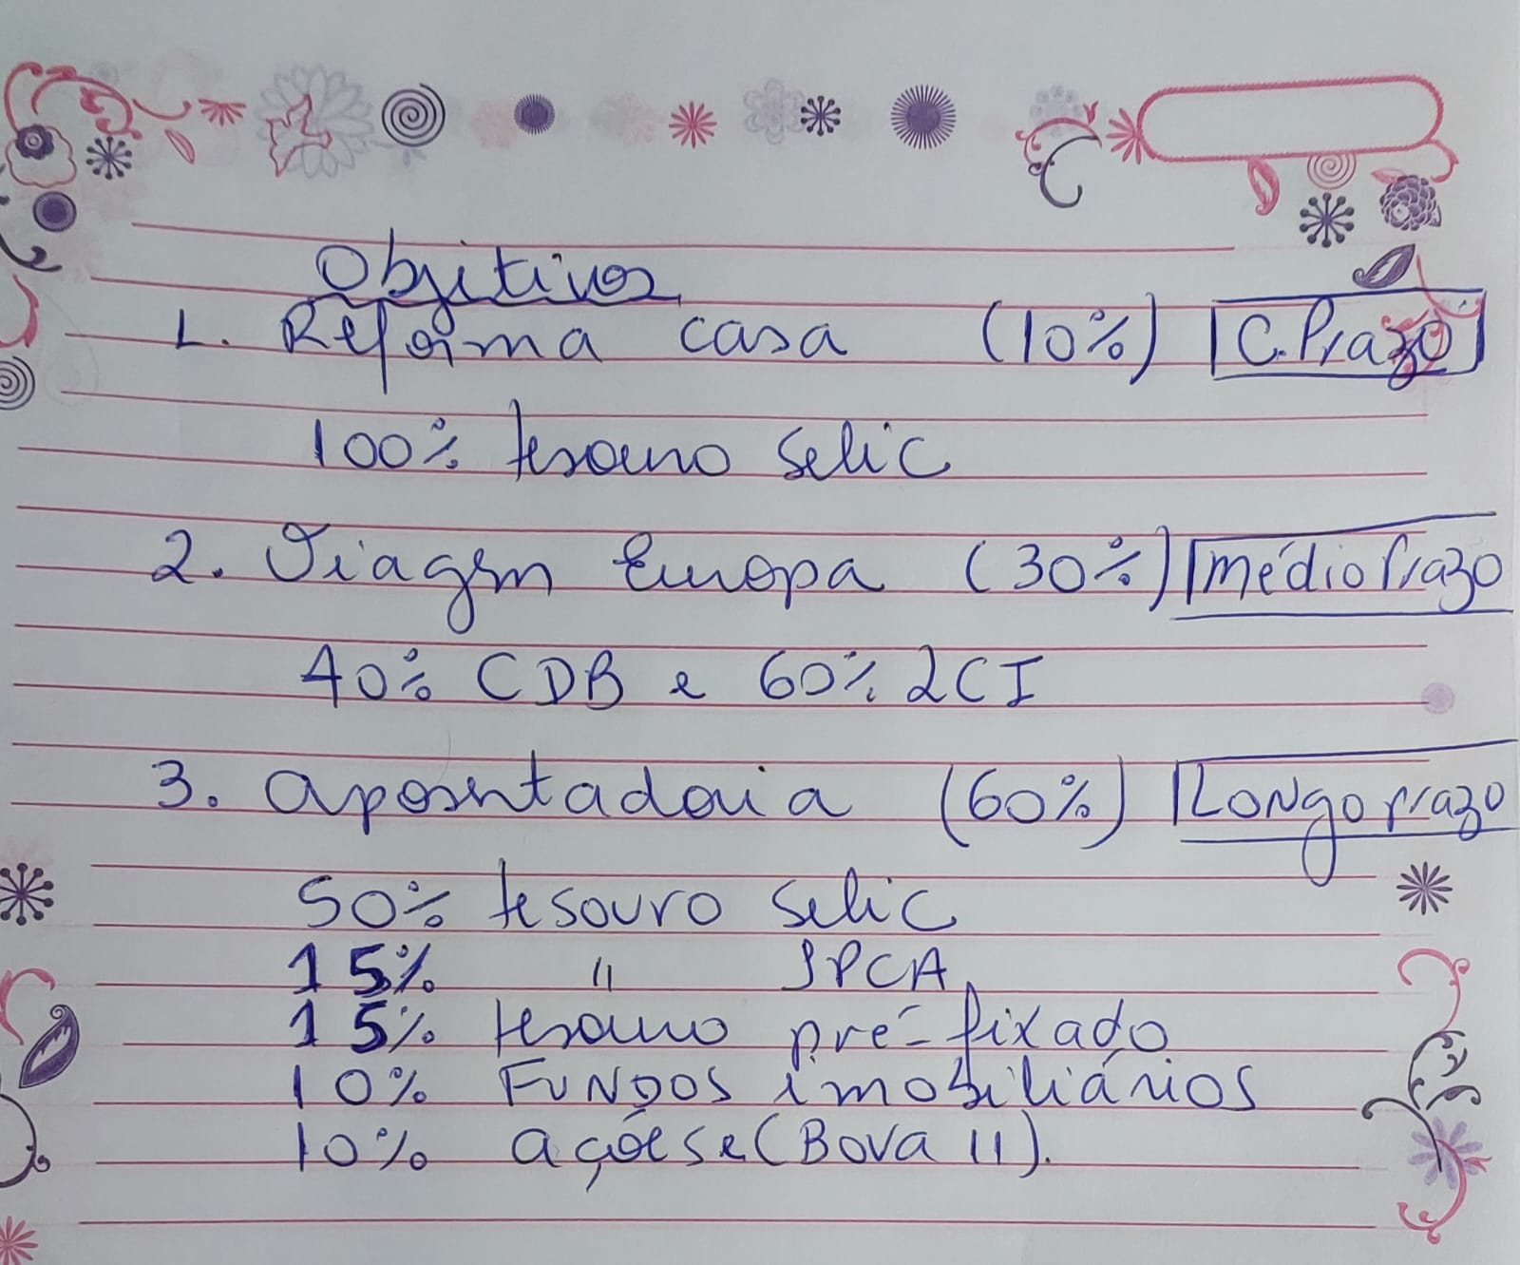
VANIA

Slide 5
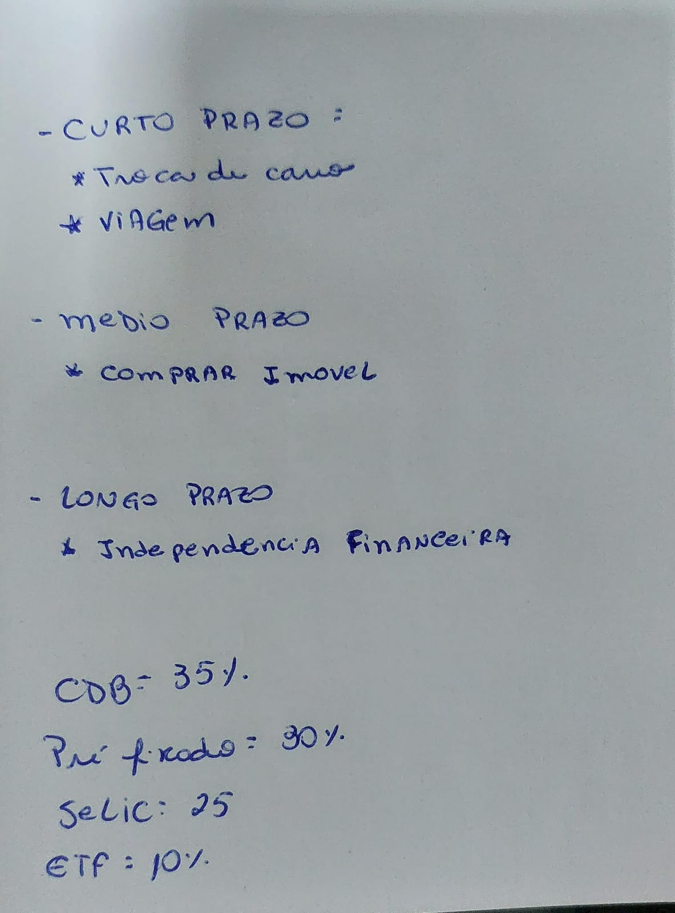
ANGELITA

Slide 6
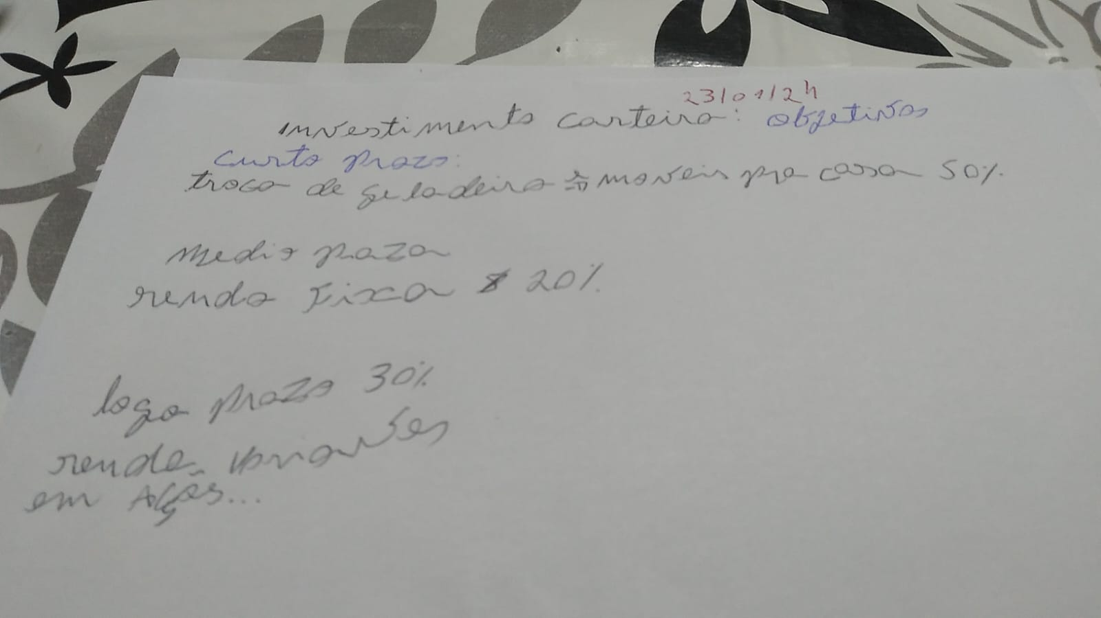
AILTON

Slide 7
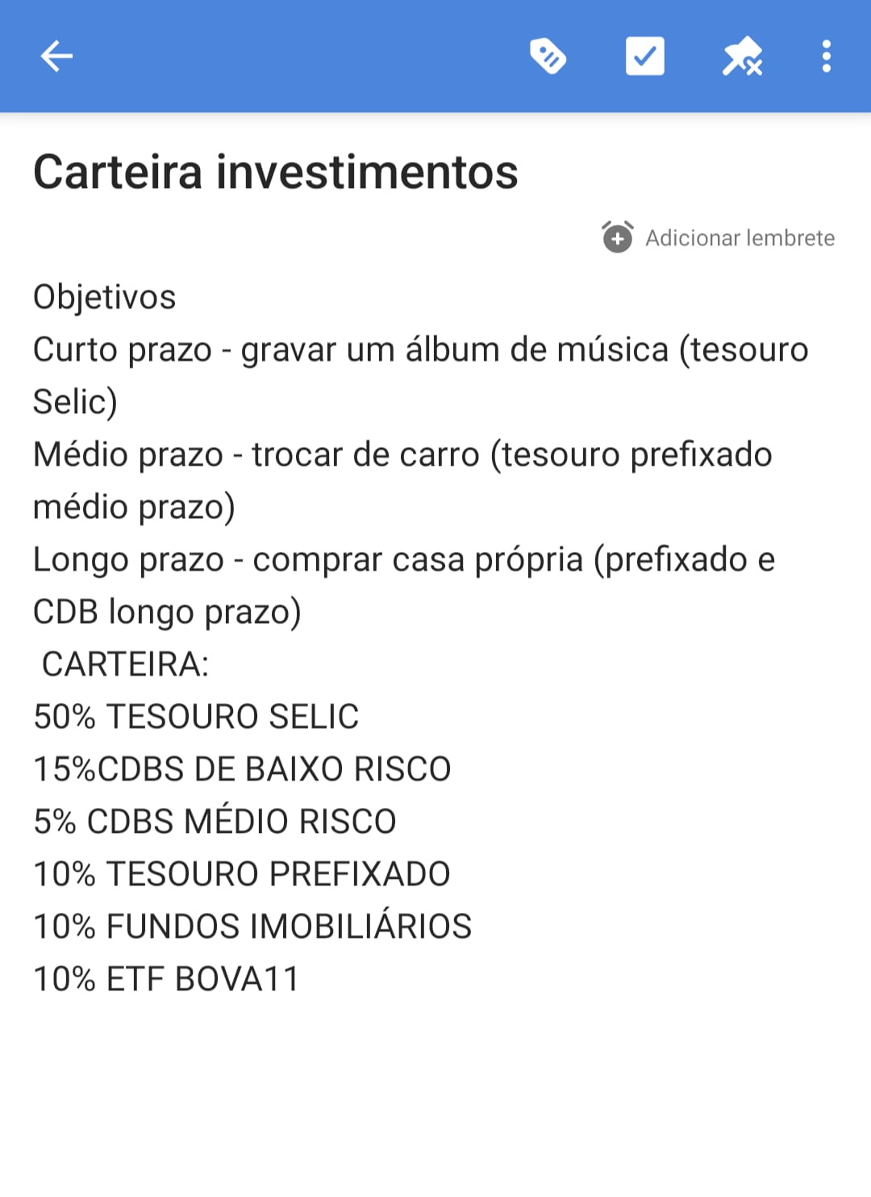
THIAGO

Slide 8
CARLINHOS

Slide 9
Nosso Método: em 3 passos
Passo 1: CONHECER
RENDA FIXA: Tesouro Direto, CDBs, LCIs/LCAs
RENDA VARIÁVEL: ações e fundos imobiliários

Slide 10
Nosso Método: em 3 passos
Passo 2: ESCOLHER
Objetivos e Perfil de Risco

Slide 11
Nosso Método: em 3 passos
Passo 3: GERENCIAR
Como administrar a carteira ao longo do tempo?

Slide 12
MINICURSO: CARTEIRAS DE INVESTIMENTOS
1. 4 passos para criar uma carteira de investimentos
2. Gestão Ativa e Passiva
3. Benefícios da Diversificação
4. Balanceamento de Carteiras
5. Perfil de Risco
6. Erros ao se escolher um Investimento

Slide 13
REFLEXÃO 1
Em sua carteira de investimentos, a posição que aplicou na ação XYZ caiu 30%. Qual seria sua atitude?

Slide 14
REFLEXÃO 2
Você aplicou em Tesouro Prefixado, vencimento em 5 anos. A taxa contratada é de 10% ao ano. Logo no primeiro ano, você vê seu investimento render 20%. O que você faz?

Slide 15
BALANCEAMENTO DE CARTEIRAS

Slide 16
Caso amanda: 24 anos de idade
Montagem de Carteira
Ela possui R$10 mil (não fará outros depósitos)
Vai investir para o LONGO PRAZO esse dinheiro e já analisou seu perfil de risco
Decidiu colocar 70% em Tesouro Selic e 30% em um Fundo de Ações
Estratégia de Gerenciamento
Balanceamento de Carteira a cada 6 meses
Início: R$7.000,00 em Tesouro Selic e R$3.000,00 em fundos de ações

Slide 17
APÓS 6 MESES
Fundos de Ações: R$2.800,00
28,28%
Tesouro Selic: R$7.100,00
71,72%
REBALANCEAMENTO
Total: R$9.900,00
70%: R$6.930,00
30%: R$2.970,00
RESGATA R$170,00 do Tesouro Selic e investe no Fundo de Ações

Slide 18
REFLEXÃO
Uma boa estratégia é aquela em que você sabe para onde irá seu dinheiro, ANTES MESMO de ele chegar à sua mão.
Nesse início faremos SIMPLIFICAÇÕES como, por exemplo, a ausência de Imposto de Renda

Slide 19
Exercício: continue você, fazendo os cálculos do caso amanda

Slide 20
APÓS 6 MESES
Total: R$10.475,00
Fundos de Ações: R$3.450,00
Tesouro Selic: R$7.025,00
70%: R$7.332,50
30%: R$3.142,50
REBALANCEAMENTO
RESGATA R$307,50 do Fundo de Ações e investe no Tesouro Selic

Slide 21
APÓS 6 MESES
Total: R$10.440,00
Fundos de Ações: R$3.000,00
Tesouro Selic: R$7.440,00
70%: R$7.308,00
30%: R$3.132,00
REBALANCEAMENTO
RESGATA R$132,00 do Tesouro Selic e investe no Fundo de Ações

Slide 22
APÓS 6 MESES
Total: R$11.345,00
Fundos de Ações: R$3.900,00
Tesouro Selic: R$7.445,00
70%: R$7.941,50
30%: R$3.403,50
REBALANCEAMENTO
RESGATA R$496,50 do Tesouro Selic e investe no Fundo de Ações

Slide 23
SOBRE PERÍODO DE REBALANCEAMENTO
Amanda escolheu rebalancear por PERÍODO (6 meses)
Esse prazo também poderia variar (a cada mês, a cada ano)
Todavia, existe uma outra possibilidade que é balancear por DESVIOS PERCENTUAIS.
Vejamos um exemplo

Slide 24
Amanda vai fazer o balanceamento SOMENTE quando houver um desvio maior que 5% da proporção original 70/30
 | Selic | Ações | Total | % Selic | % Ações
Mês 0 | 7000,0 | 3000 | 10000 | 70% | 30%
Mês 1 | 7021,0 | 3500 | 10521 | 67% | 33%
Mês 2 | 7042,1 | 3600 | 10642,1 | 66% | 34%
Mês 3 | 7063,2 | 4500 | 11563,2 | 61% | 39%
Balanceamento | 8094,2 | 3469,0 | 11563,2 | 70% | 30%
Mês 4 | 8118,5 | 3000 | 11118,5 | 73% | 27%
Mês 5 | 8142,9 | 3100 | 11242,9 | 72% | 28%
Mês 6 | 8167,3 | 2500 | 10667,3 | 77% | 23%
Balanceamento | 7467,1 | 3200,19 | 10667,3 | 70% | 30%
SEGUE...

Slide 25
John vai investir R$25 mil. Sua carteira conterá 80% de Tesouro Selic e 20% em ETF BOVA11. Sua estratégia é balancear a carteira quando ela tiver um desvio SUPERIOR a 5%
 | Selic | ETF
Mês 0 | 20000,0 | 5000
Mês 1 | 20060,0 | 4500
Mês 2 | 20120,0 | 4800
Mês 3 | 20180,0 | 5500
Mês 4 | 20240,0 | 6500
Mês 5 | 20300,0 | 7000
Mês 6 | 20360,0 | 6000
A tabela ao lado mostra como teria sido o desempenho da carteira de John se ele NÃO TIVESSE FEITO O BALANCEAMENTO.
Descubra em QUAL MÊS ele precisaria fazer o balanceamento, e como ficaria a NOVA CARTEIRA

Slide 26
RESPOSTA
 | Selic | ETF | Total | % Selic | % Ações
Mês 0 | 20000,0 | 5000 | 25000 | 80% | 20%
Mês 1 | 20060,0 | 4500 | 24560 | 82% | 18%
Mês 2 | 20120,0 | 4800 | 24920 | 81% | 19%
Mês 3 | 20180,0 | 5500 | 25680 | 79% | 21%
Mês 4 | 20240,0 | 6500 | 26740 | 76% | 24%
Mês 5 | 20300,0 | 7000 | 27300 | 74% | 26%
BALANCEAMENTO | 21840,0 | 5460 | 27300 | 80% | 20%

Slide 27
(RE)BALANCEAMENTO: com aportes mensais

Slide 28
Alice montou uma carteira de investimentos para o longo prazo com três ativos:
• 50% em CDB.
• 30% em fundos imobiliários (FII).
• 20% em ações.
Inicialmente, investiu R$10 mil e tem a intenção de aportar R$200 todo mês.
Período de rebalanceamento será de um semestre.

Slide 29
 | CDB | FII | Ações
Mês 0, em R$ | 5.000 | 3.000 | 2.000
Rentabilidade, em % | 1% | -1% | 2%
Mês 1, em R$ | 5.050 | 2.970 | 2.040
Proporção mês 1, em % | 50,20 | 29,52 | 20,28
Onde aplicar os R$200,00 do mês?
RESPOSTA: no ativo com pior desempenho no período
Aporte mensal em FII, em R$ | 5.050 | 3.170 | 2.040
Proporção após rebalanceamento, em % | 49,22 | 30,90 | 19,88

Slide 30
2º MÊS
 | CDB | FII | Ações
Mês 1 rebalanceado, em R$ | 5.050 | 3.170 | 2.040
Rentabilidade, em % | 1% | 2% | -3%
Mês 2, em R$ | 5.101 | 3.233 | 1.979
Proporção mês 1, em % | 49,46 | 31,35 | 19,19
Aporte mensal de R$200 em ações, em R$ | 5.101 | 3.233 | 2.179
Proporção após rebalanceamento, em % | 48,52 | 30,76 | 20,73

Slide 31
BALANCEAMENTO DENTRO DE UMA MESMA CLASSE DE ATIVOS

Slide 32
Após um mês de montar sua carteira de investimentos, Caio se deparou com a seguinte situação. Ele fará aportes mensais de R$700/mês.
 | LCA | Fundo multimercado | FII
Proporção desejada, em % | 50% | 25% | 25%
Saldo atual, em R$ | 51.320 | 25.280 | 24.145
Proporção atual, em % | 50,94% | 25,09% | 23,97%
Conforme vimos, os R$700 deverá ir para FIIs.

Slide 33
A novidade é que Caio possui uma CARTEIRA de FIIs
 | FII 1 | FII 2 | FII 3 | FII 4
Saldo atual, em R$ | 6.050,20 | 6.250,70 | 6.432,15 | 5.411,95
Proporção, em % | 25,06 | 25,89 | 26,64 | 22,41
Sabendo que o balanceamento inicial dentro da carteira de FIIs era de 25% para cada ativo, é possível notar que o FII 4 foi o ativo que apresentou a pior performance dentro do período analisado. Dessa forma, faz todo sentido que o aporte de R$700 desse mês seja para a compra somente do ativo FII4.

Slide 34
O que leva a uma nova carteira de FIIs
 | FII 1 | FII 2 | FII 3 | FII 4 | Total da carteira
Saldo atual, em R$ | 6.050,20 | 6.250,70 | 6.432,15 | 6.111,95 | 24.845,00
Proporção, em % | 24,35 | 25,16 | 25,89 | 24,60 | 100,00
E uma nova carteira geral
 | LCA | Fundo multimercado | FII
Proporção antes do aporte, em % | 50,94 | 25,09 | 23,97
Saldo com aporte em FII, em R$ | 51.320 | 25.280 | 24.845
Proporção após o aporte, em % | 50,59% | 24,92% | 24,49%

Slide 35
BENEFÍCIOS DO MÉTODO

Slide 36
Benefício nº 1: clareza nas tomadas de decisão.
Benefício nº 2: manutenção do perfil de risco.
Benefício nº 3: ter um bom plano.
Benefício nº 4: baixo custo de gerenciamento.
Benefício nº 5: baseia-se em diversificação.
Benefício nº 6: rentabilidade deixa de ser protagonista.
Benefício nº 7: permite comprar na baixa e vender na alta.

Slide 37
COM BALANCEAMENTO X SEM BALANCEAMENTO

Slide 38
Com BALANCEAMENTO
 | Selic |  | Ações |  | Selic | Ações | TOTAL
Semestre 0 |  | 7000 |  | 3000 |  |  | 10000
Semestre 1 | 7000 | 7100 | 3000 | 2800 | 1,4% | -6,7% | 9900
Semestre 2 | 6930 | 7025 | 2970 | 3450 | 1,4% | 16,2% | 10475
Semestre 3 | 7332,5 | 7440 | 3142,5 | 3000 | 1,5% | -4,5% | 10440
Semestre 4 | 7308 | 7445 | 3131 | 3900 | 1,9% | 24,6% | 11345
Selic | Ações | Total
7000,0 | 3000,0 | 10000,0
7100,0 | 2800,0 | 9900,0
7197,3 | 3252,5 | 10449,9
7302,8 | 3105,0 | 10407,9
7439,8 | 3867,7 | 11307,4
Sem BALANCEAMENTO

Slide 39
CONHECER
Renda Fixa: tesouro direto, CDB, LCI/LCA
ESCOLHER
Defina seus objetivos
Para cada objetivo escolha os investimentos, com base no perfil de risco
GERENCIAR
- Mantenha sua carteira no nível de risco desejado (para cada objetivo)

Slide 40
QUAL O FUTURO DA ECONOMIA? BOLETIM FOCUS

